Slide 1
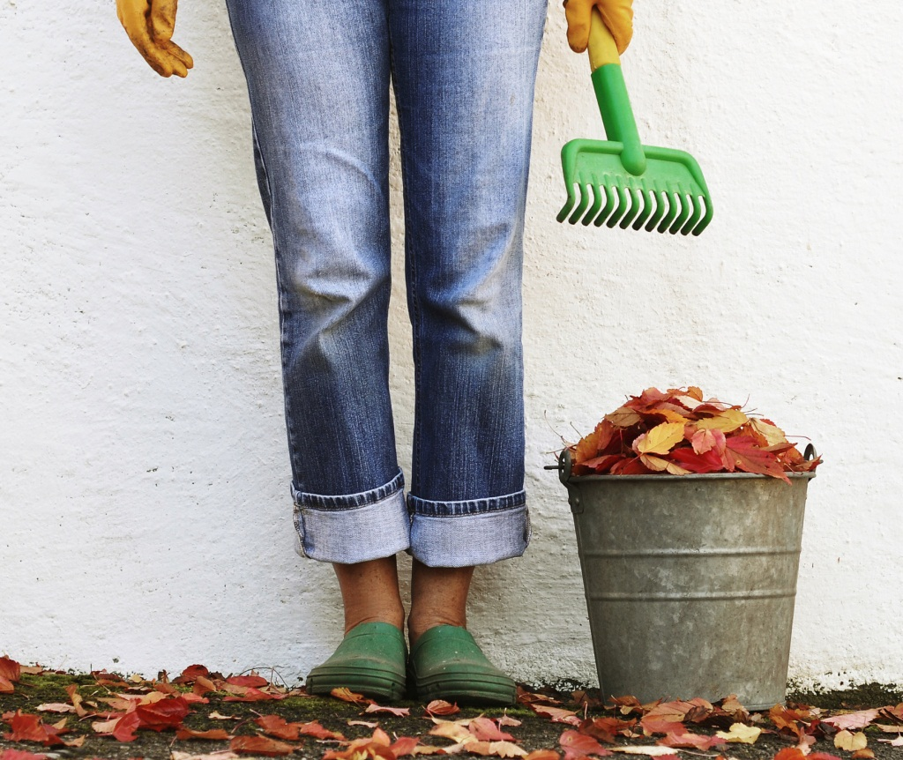
Patio berriarekin amesten

Slide 2
Sakramentinoetako bilakaera
2010 Erosketa
2011 Egurrezko etxea
2013 Kilometroak
2015 Inbertsio deialdiko ebazpena
2016-17 Obra
2017 iraila ETXE BERRIA

Slide 3
Obra eta pedagogi berria uztartu
Konfiantzaren pedagogia
Gelen/funtzionamenduaren antolaketa berria
Jangela
Kanpo espazioa

Slide 4
Ikastolako kanpo espazioaren diseinu berria eta eraldaketa, prozesu parte hartzaile baten bitartez burutu
Ikasleak
Irakasleak
Gurasoak
Arkitektoak

Slide 5
Aukerak: kontuan izan beharrekoa
0-8 urtekoentzat
Eremu desberdinak
Proiektua ezagutu
Beste esperientziak
Catalunya / Alemania
Klima
Erabilpena: ikastorduan, eguerditan, arratsaldetan…

Slide 6
Kanpo espazioaren garrantziaz eta potentzialitateaz jabetu
Espazioaren behaketa
Proposamenak egiteko fasea ireki
Egingarria (fisikoki eta ekonomikoki)
Mantentzea kontuan izan
Irailerako ez du zertan dena itxita egon behar
Generoa / Plaza / Natura…

Slide 7
Ekin diezaigun lanari!

